Slide 1


Progetto Ingegneria del Sofware – Dispari 2019/2020

Slide 2




Chi siamo
Paolo Erra
p.erra1@studenti.unisa.it
Giacomo Impronta
g.impronta@studenti.unisa.it
Michele de Rosa
m.derosa102@studenti.unisa.it
Emanuele Bruno
e.bruno21@studenti.unisa.it

Slide 3


Perché nasce DocuExchange?
3

Slide 4
Funzionalità principali
Richiesta condivisione
Ricerca
Recensione appunti
Download
Per garantire la qualità degli appunti presenti sulla piattaforma la condivisione degli appunti non è immediata in quanto avviene tramite una richiesta che sarà poi controllata dal gestore del sistema per approvarla o rifiutarla.
Attraverso un’interfaccia utente immediata e semplice da usare abbiamo implementato la ricerca degli appunti e degli studenti iscritti alla piattaforma.
Il sistema permetterà allo studente di effettuare una recensione ad ogni appunto tramite il numero delle stelline e un commento.
Per rendere sempre attiva la condivisione degli appunti e quindi l’affluenza delle risorse sulla piattaforma: Lo studente dopo un certo limite di appunti scaricati dovrà obbligatoriamente condividere un suo appunto per poter resettare tale limite.

Slide 5
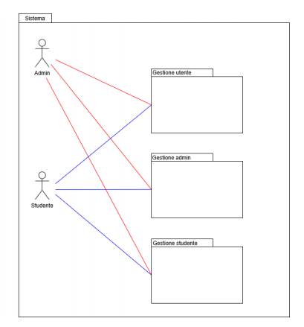
Use case diagram

Slide 6
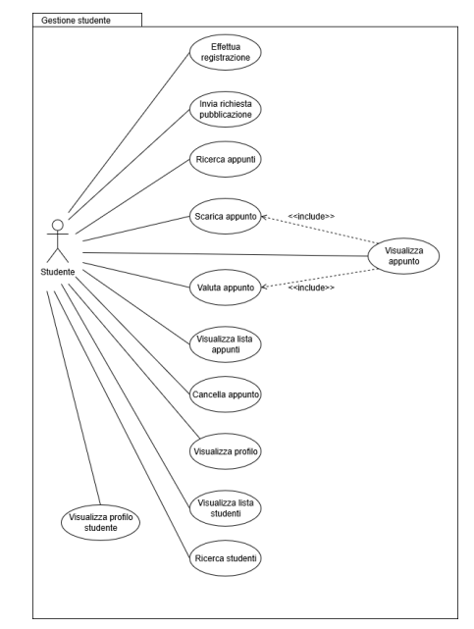
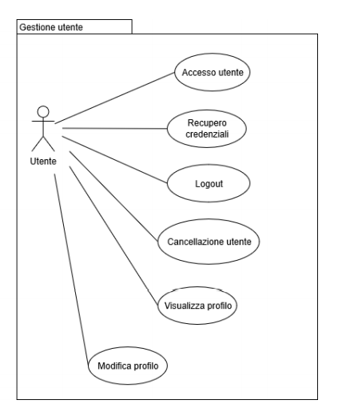
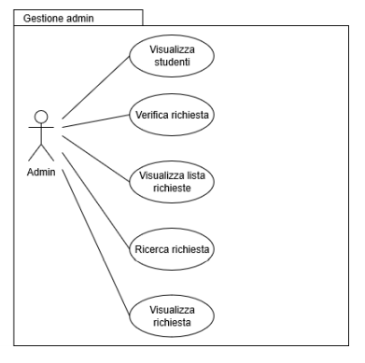

Slide 7
Invio richiesta di condivisione

Slide 8
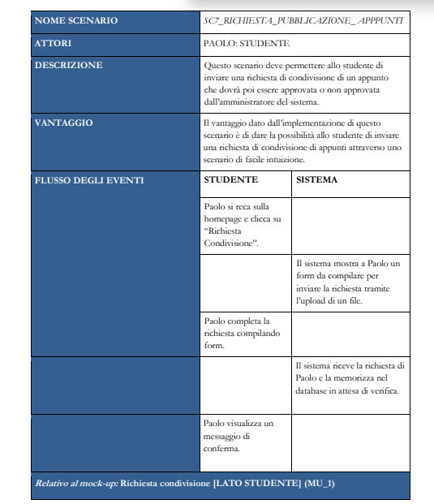

Slide 9
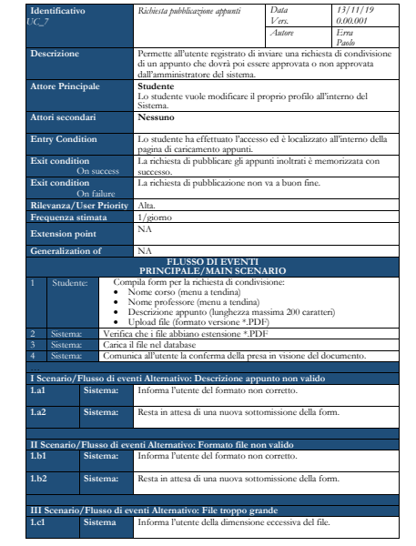

Slide 10
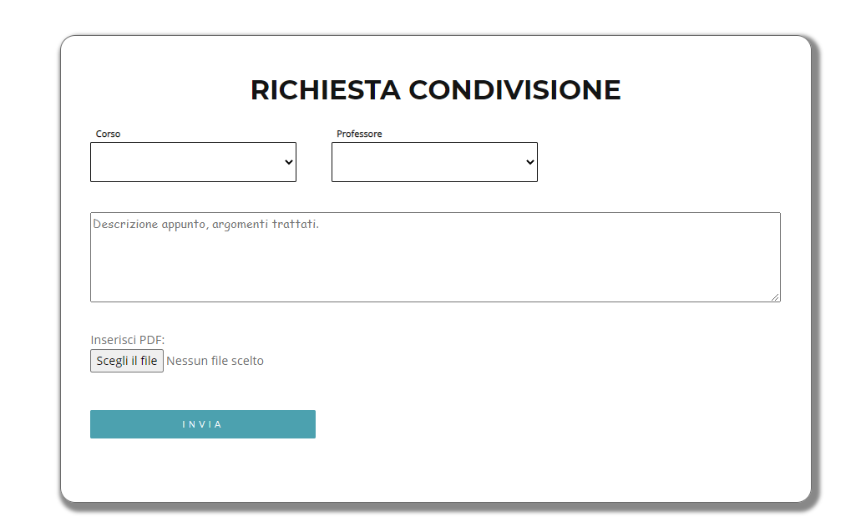

Slide 11
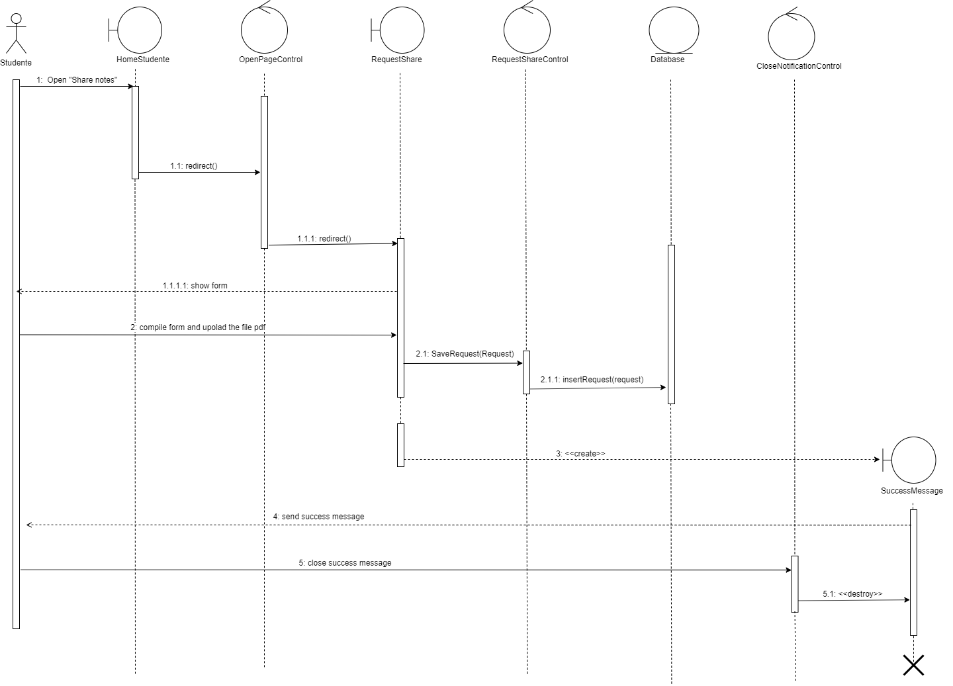

Slide 12
Verifica richiesta di condivisone

Slide 13
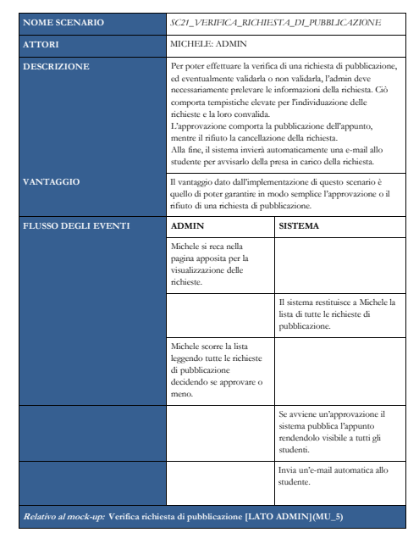

Slide 14
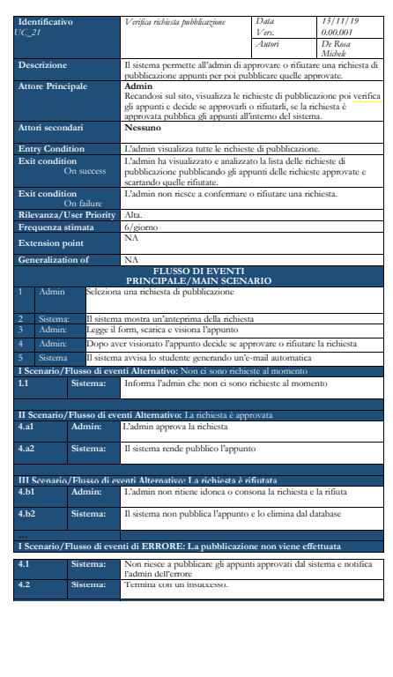

Slide 15
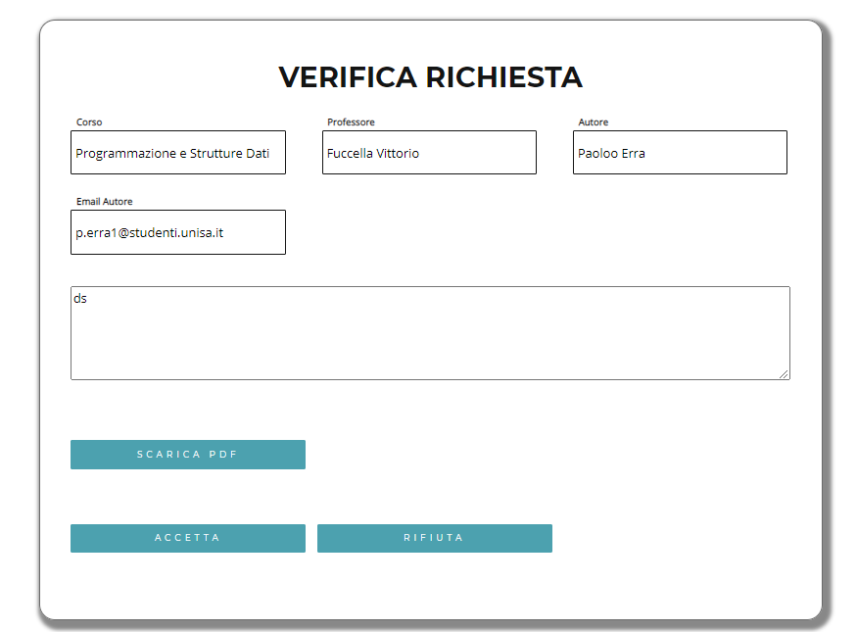

Slide 16
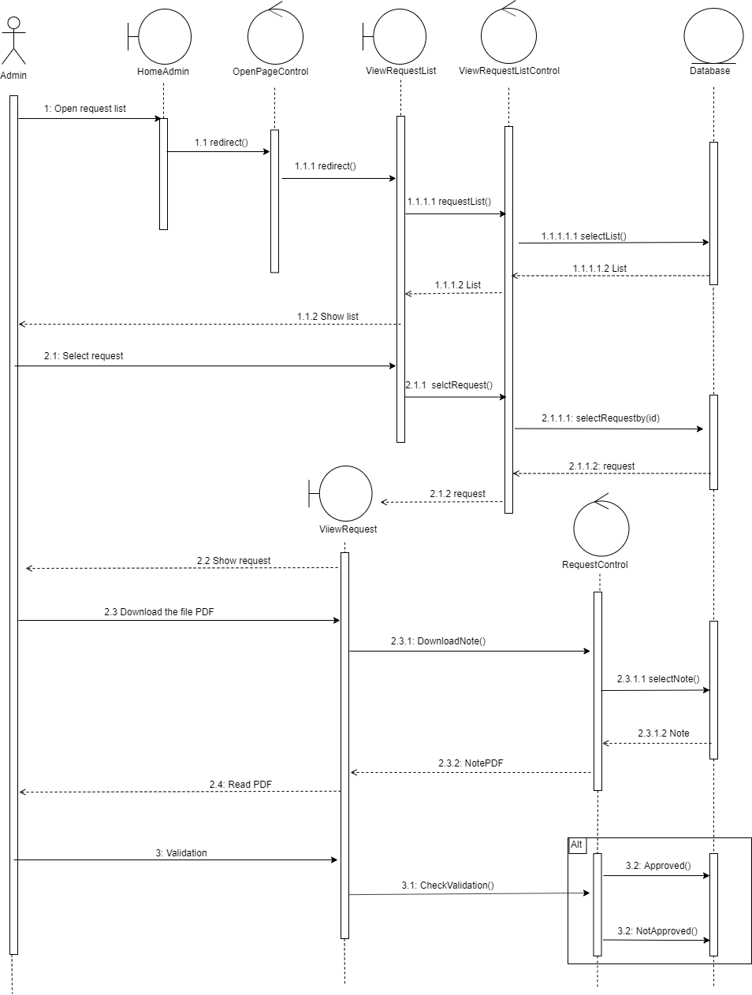

Slide 17
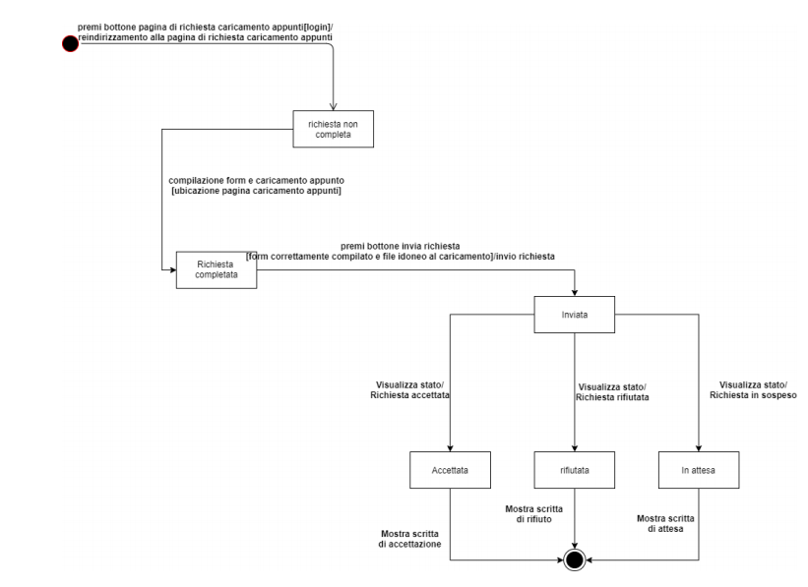
Statechart

Slide 18
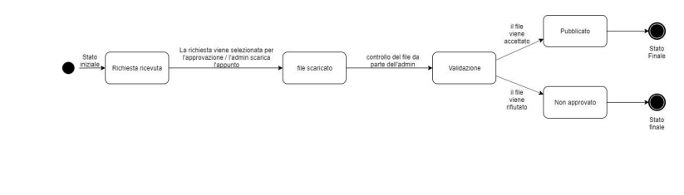
Statechart

Slide 19

Requisiti non funzionali
Prestazioni
Implementazione
Affidabilità
Usabilità
Supportabilità

Slide 20
Design goals
Criteri di performance
Criteri di affidabilità
Criteri di costo
Criteri di manutenzione
Criteri utenti finali

Slide 21
Stile architetturale del sistema
Lo stile architetturale adottato per il sistema è di tipo repository, si tratta di un sistema MVC (Model View Controller) un pattern architetturale diffuso nello sviluppo di sistemi software nell’ambito della programmazione orientata agli oggetti, in grado di separare la logica di presentazione dei dati dalla logica di business. È un’architettura multi-tier in cui le varie funzionalità del sito sono logicamente separate e suddivise su più strati o livelli software differenti in comunicazione tra loro.
Decomposizione in Layer:
View
Controller
Model

Slide 22
Mapping hardware/sofware
La struttura Hardware che si vuole andare a realizzare consta di un server che risponderà alle richieste inoltrate di un client. Il Server avrà il compito di gestire la logica e i dati persistenti contenuti nel database. Il client può essere invece una qualsiasi macchina avente connessione ad Internet ed un browser per interagire con la piattaforma. Client e server comunicheranno tra di loro attraverso il protocollo HTTP in modo da dare la possibilità al client di inoltrare richieste al server che provvederà a soddisfarle. Il server necessita di una macchina con connessione ad Internet ed in grado di immagazzinare alte quantità di dati. Per quanto riguarda il lato software è necessario un DBMS in modo da consentire la gestione del database.

Slide 23
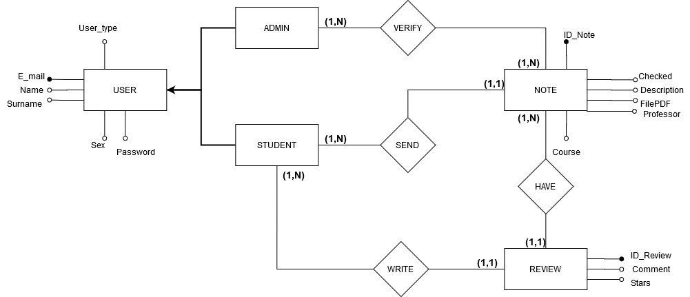
Gestione dei dati persistenti

Slide 24
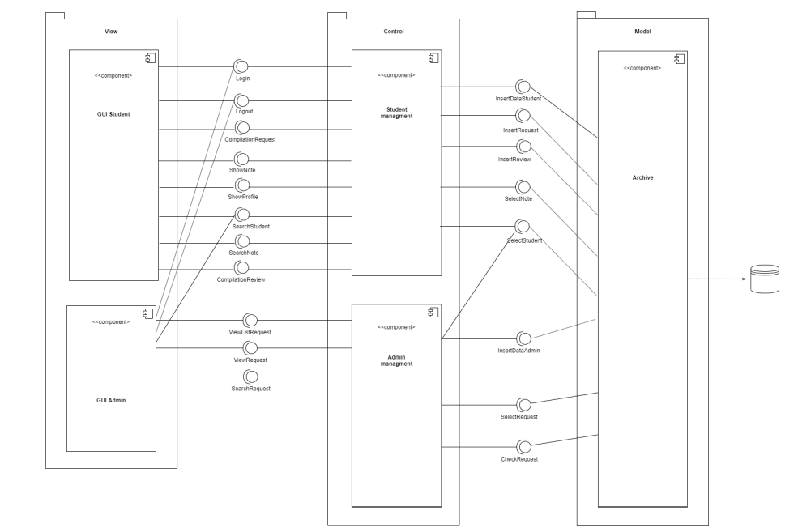

Slide 25
Object Design trade-off
Nella fase dell’Object Design verranno fatte importanti scelte di progettazione, è necessario determinare quali punti rispettare e quali rendere opzionali. Per la realizzazione sono stati riconosciuti i seguenti trade-off:
Memoria vs Estensibilità: Il sistema sarà implementato in modo tale da preferire l’estensibilità alla memoria così da agevolare lo sviluppo di funzionalità addizionali dando meno importanza alla memoria utilizzata da quest’ultime.
Tempo di risposta vs Affidabilità: Il sistema sarà implementato preferendo l’affidabilità al tempo di risposta in quanto vi saranno controlli più accurati dei dati in input a discapito del tempo di risposta
Criteri di manutenzione vs Criteri di performance: Il sistema sarà implementato in modo tale da preferire la manutenibilità alla performance in quanto il nostro obiettivo è quello di facilitare gli sviluppatori nel processo di aggiornamento del software a discapito delle performance del sistema.
Disponibilità vs Tolleranza ai guasti: Il sistema sarà implementato in modo tale da preferire la disponibilità alla tolleranza ai guasti in quanto il sistema dovrà essere sempre disponibile all’utente anche in caso di errore durante l’uso di una funzionalità, anche al costo di rendere non disponibile quest’ultima per un lasso di tempo.

Slide 26
Componenti off-the-shelf
Per il sistema che si vuole realizzare faremo uso di componenti off-the-shelf, ovvero componenti software già disponibili per facilitare l’implementazione del software.
Bootstrap
Jquery
JavaScript
Tomcat

Slide 27
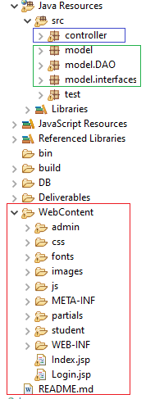
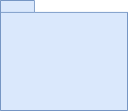
MVC
CONTROLLER
VIEW
MODEL

Slide 28
Package Model
Questo package conterrà a sua volta altri tre package: Bootstrap
Bean: In questo package sono presenti tutti gli oggetti entity che definiscono gli oggetti di dominio e i quali saranno usati come bean dalle servlet presenti nel package controller.
Interface: Questo package contiene le interfacce che definiscono tutte le operazioni effettuabili sulle entità bean e dalle classi dao responsabili delle operazioni sul database.
DAO: Questo package contiene tutte le classi che implementano le interfacce DAO definendo le operazioni di gestione dei dati rappresentati dai bean.

Slide 29
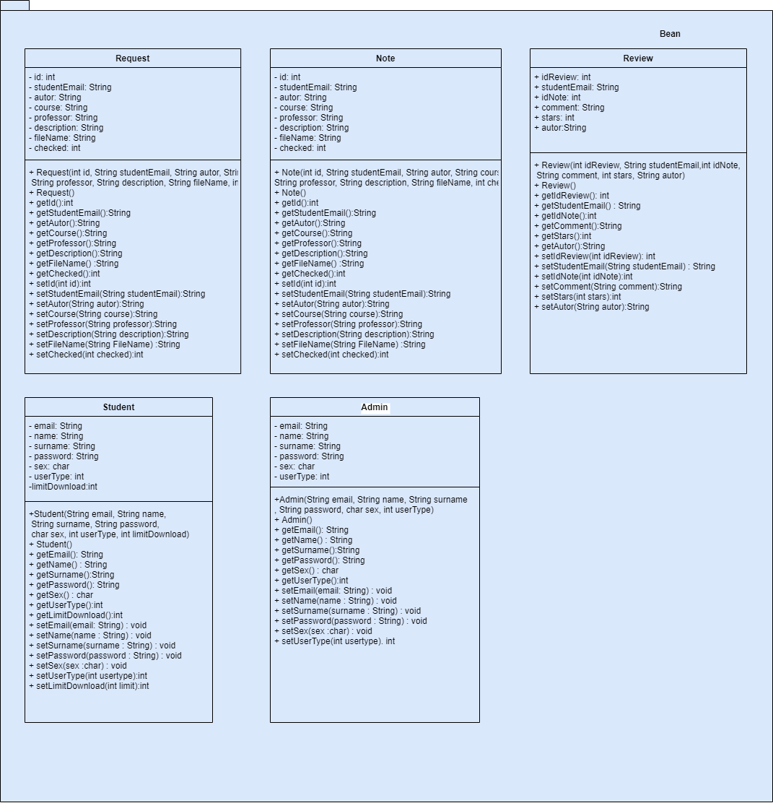

Slide 30
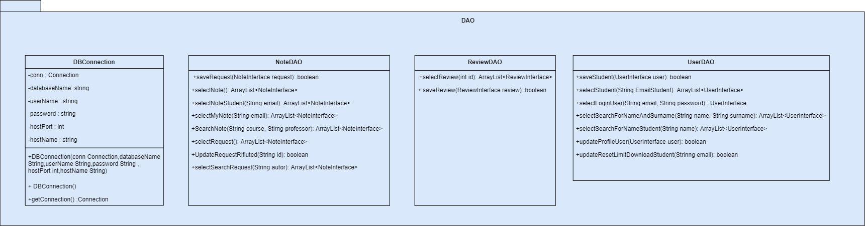

Slide 31
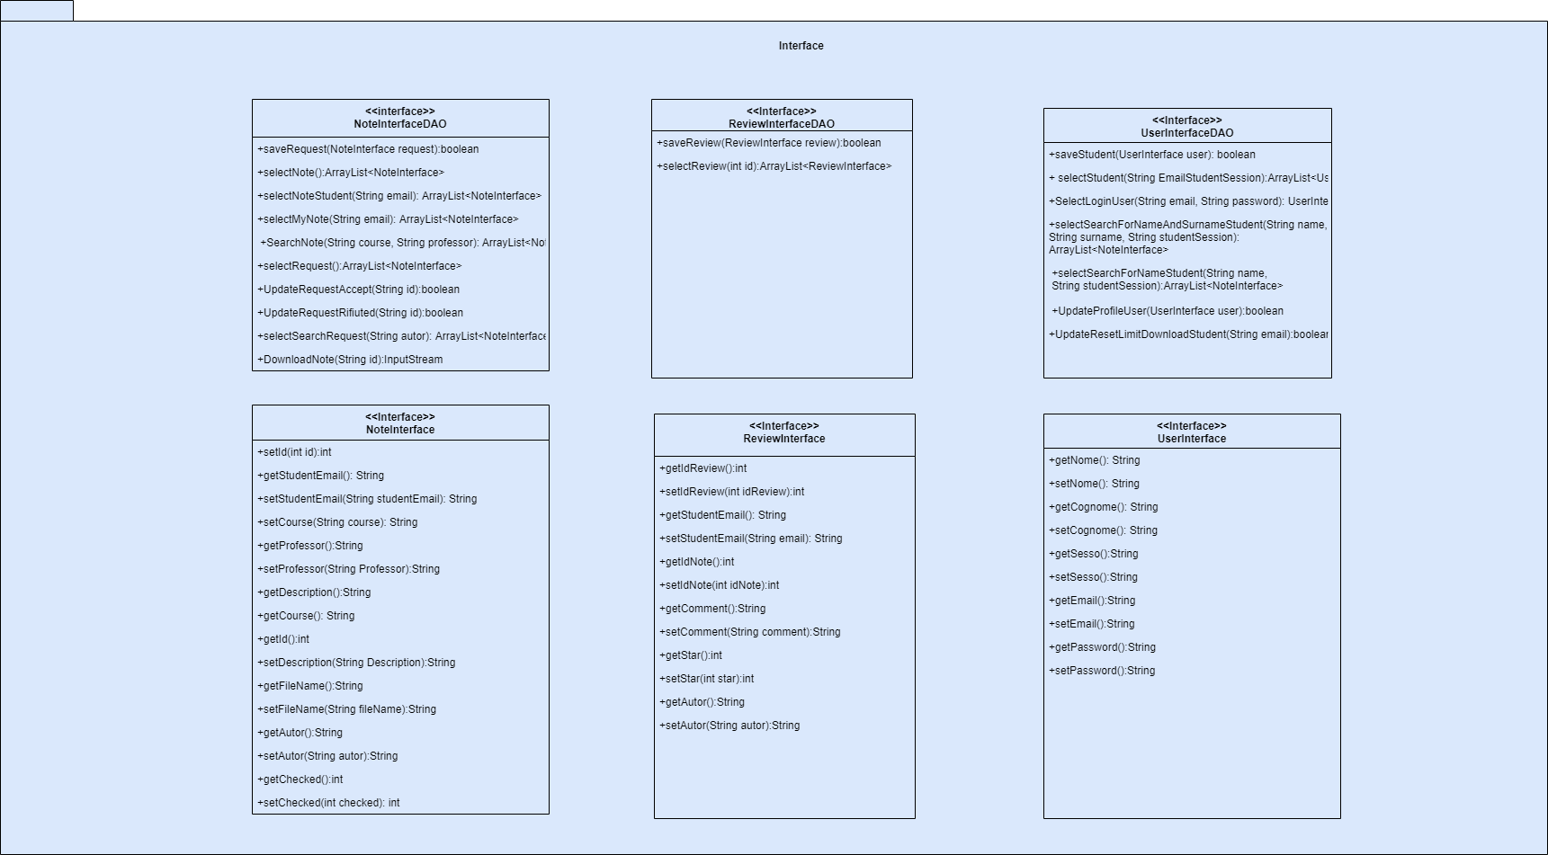

Slide 32
Package Controller
Questo package conterrà le servlet.
AdminCheckRequest
AdminSearchRequest
AdminShowListRequest
AdminShowRequest
CommonEditProfile
CommonLogin
CommonLogout
StudentInserReview
StudentListNote
StudentRegistration
StudentSenRequest
…

Slide 33
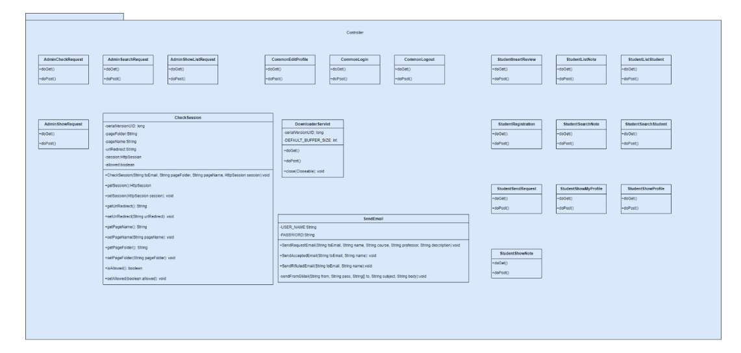

Slide 34
Package View
In questo sottosistema sono presenti le pagine JSP che serviranno per la visualizzazione della piattaforma. Le pagine JSP sono categorizzate per il tipo di utente.
Pagine JSP Admin:
ViewRequest JSP: permette di visualizzare una richiesta appunti in modo specifico;
HomeAdmin JSP: permette di visualizzare la home page lato Admin;
ListRequest JSP: permette di visualizzare tutte le richieste di pubblicazioni appunti;
ProfilePrivateAdmin JSP: permette di visualizzare i dati dell’admin;
Pagine JSP Studente:
HomeStudent JSP: permette di visualizzare la home page lato Student;
ListNote JSP: permette di visualizzare tutte le note pubblicate sulla piattaforma;
ProfilePrivateStudent JSP: permette di visualizzare ed eventualmente modificare il proprio profilo utente;
ProfileStudent JSP: permette di visualizzare il profilo di altri studenti; •
RequestForm JSP: permette di inoltrare una richiesta di condivisione appunti agli admin;
SignUp JSP: permette all’utente di registrarsi alla piattaforma;
ViewNoteJSP: permette di visualizzare ed eventualmente scaricare una nota in particolare;

Slide 35
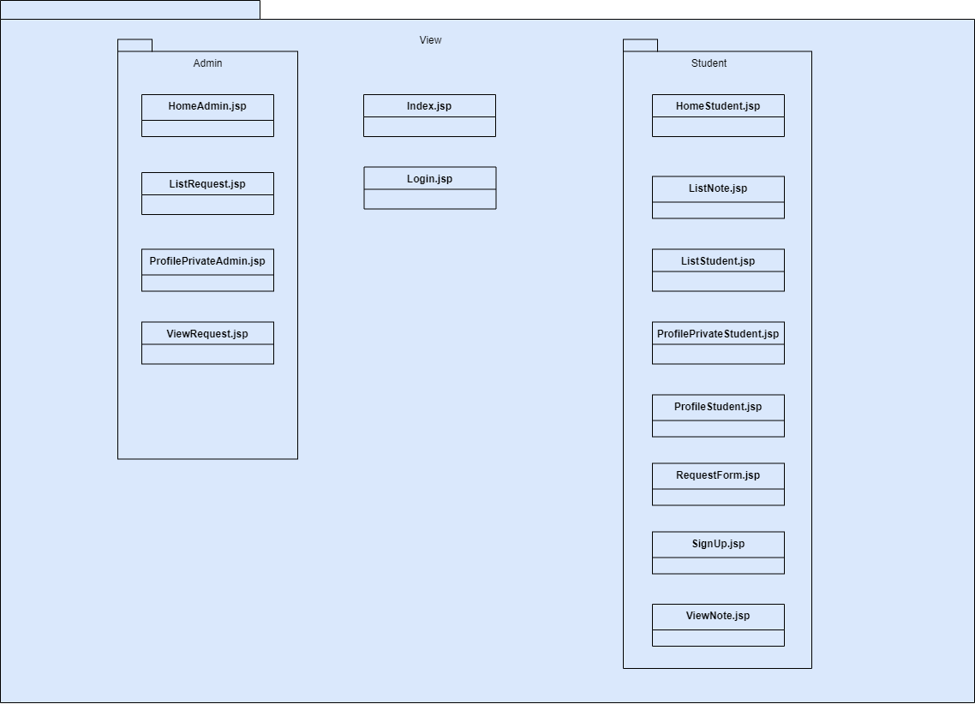

Slide 36
Class Diagram

Slide 37
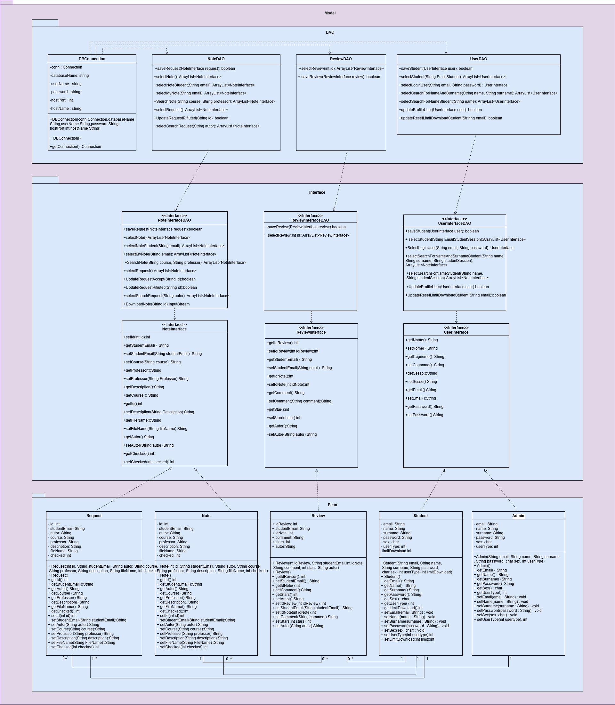

Slide 38
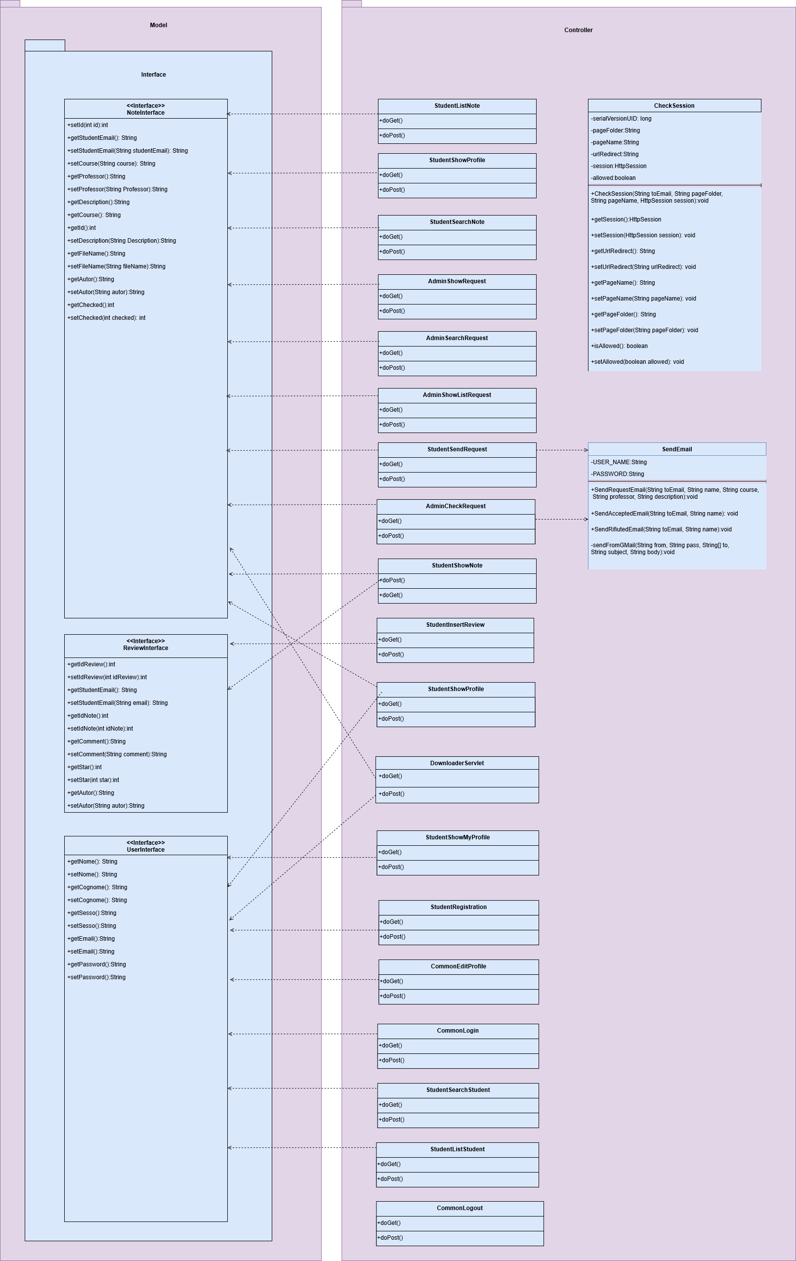

Slide 39
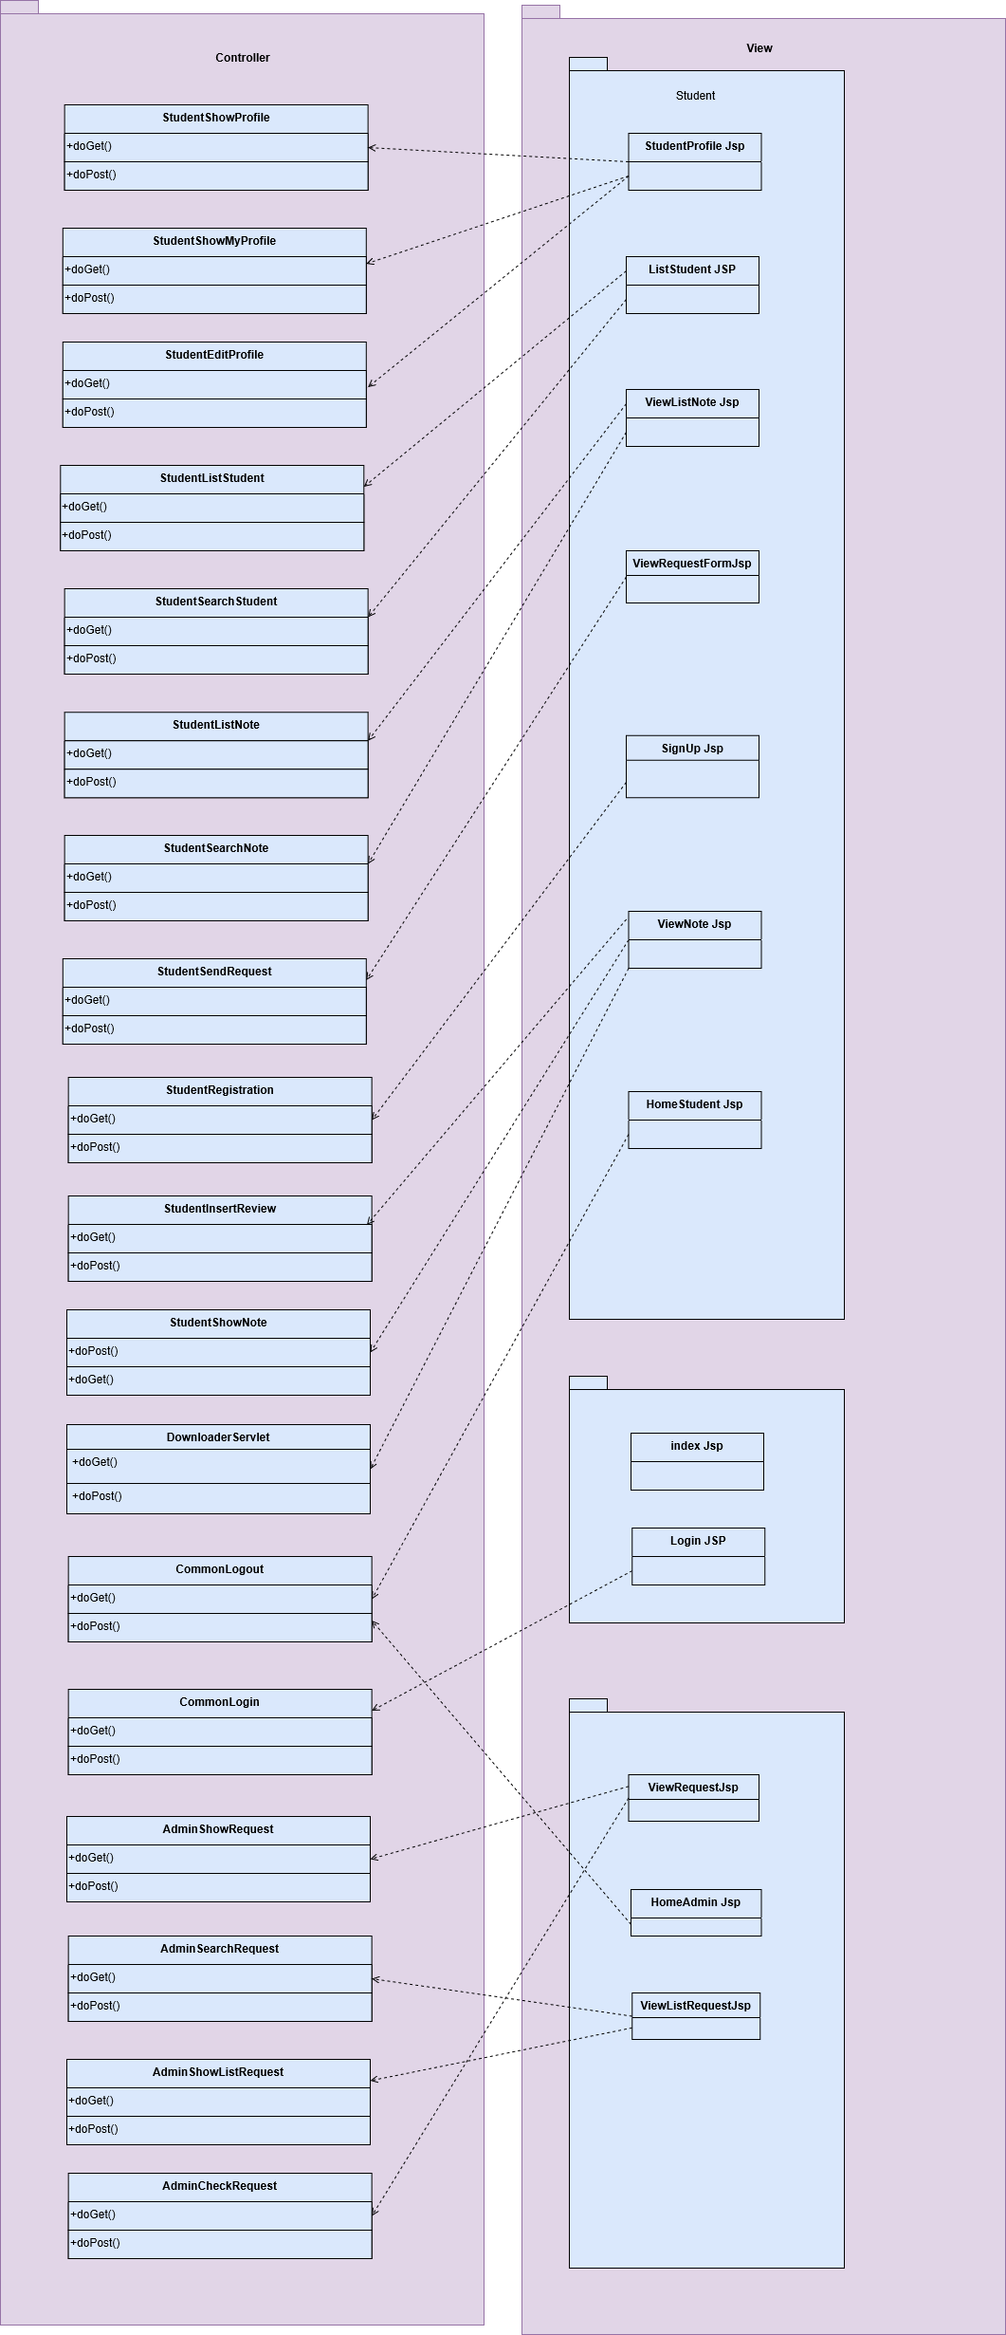

Slide 40
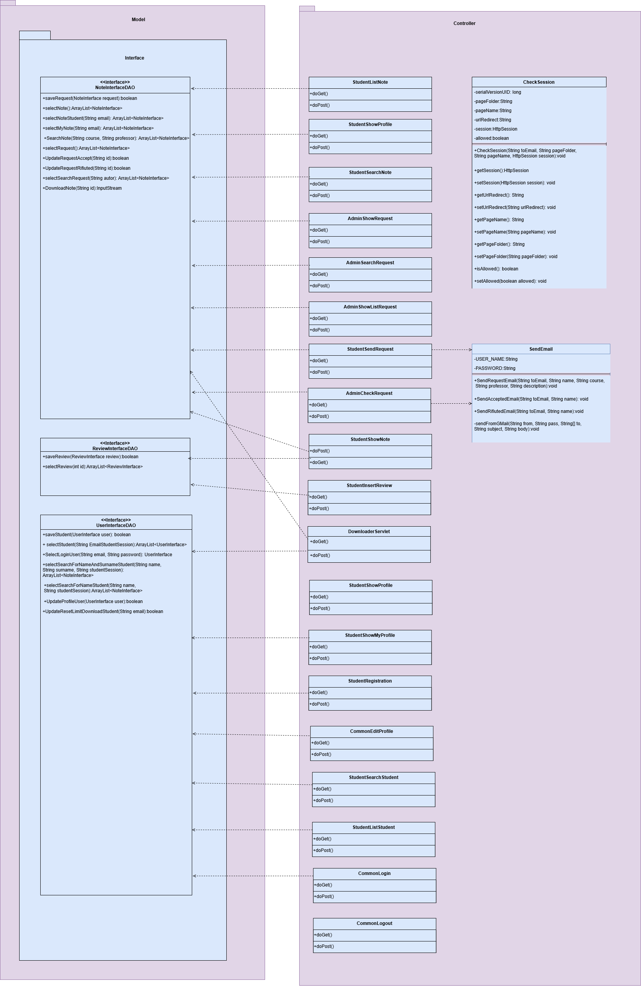

Slide 41

Testing
Documentazione:
- Test Plan
- Integration Test Case Document
- Test Case Specification
- Testing Summary Report
- Test Incident Report
- Test Execution Report

Slide 42


Implement
Testing di unità e integrazione realizzato con JUnit
Testing di sistema realizzato con Selenium

Slide 43

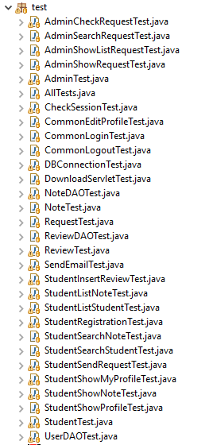
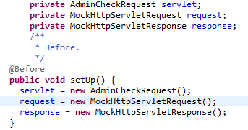
Testing di unità
Con l’uso di mockito abbiamo potuto testare tutte le classi servlet.
Abbiamo raggrupato tutte le classi di testing in un pachetto denominato test

Slide 44
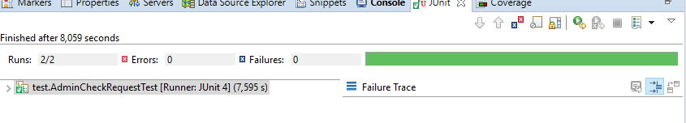
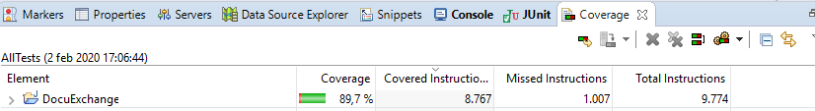
Raggiungimento coverage

Slide 45
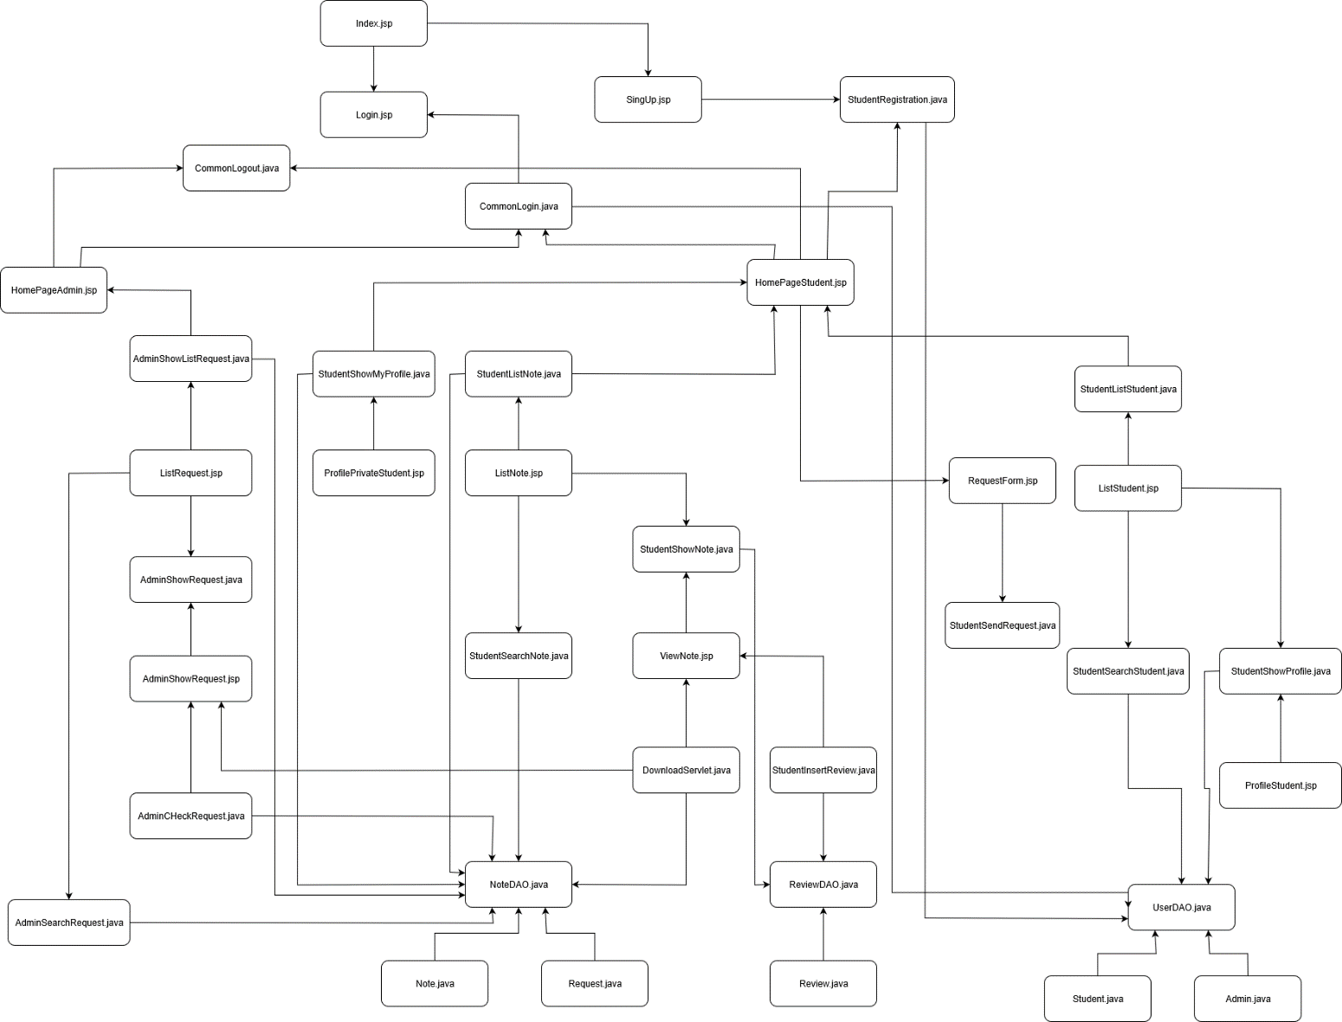
Integration test –Bottom up sui layer

Slide 46
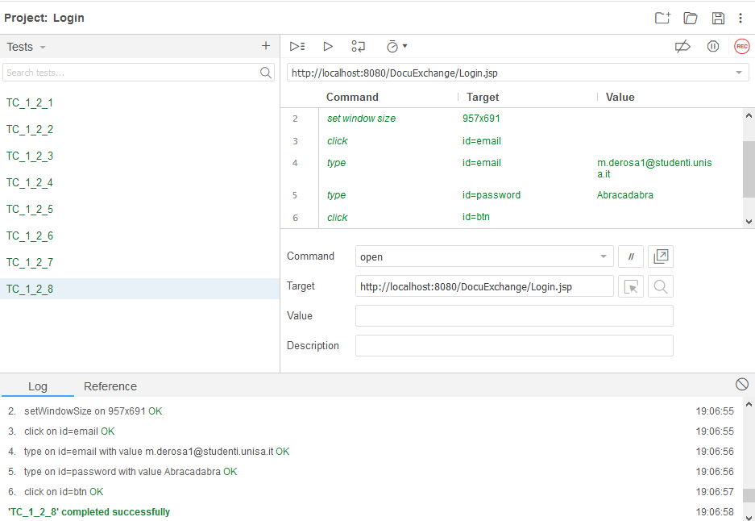
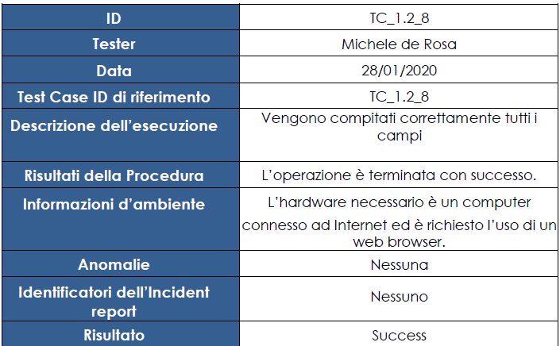
System Testing
Vengono eseguiti i testing sui casi di testi specificati nel TCS

Slide 47
Fine

